Slide 1
GIORNATE INAF 2019

Slide 2
TRE SESSIONI
IL Documento di Visione Strategica
Le funzioni dei Comitati Nazionali
Il ruolo facilitante delle Divisioni Nazionali
IN SOSTANZA:
Vision e Governance

Slide 3
FACCIAMO IL PUNTO SU CHE COSA E’ OGGI L’INAF:
Il posizionamento dell’INAF
in campo nazionale e internazionale

Slide 4
Ente Pubblico di Ricerca vigilato dal MIUR
Circa 1400 unità di personale + circa 500 Associati
Sede Centrale a Roma
16 Strutture di Ricerca distribuite in 12 città
Diverse stazioni osservative sul territorio nazionale
L’INAF IN ITALIA

Slide 5
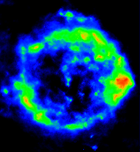
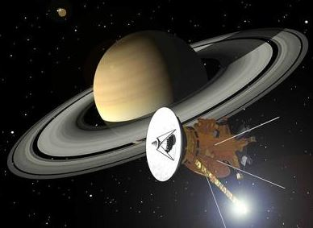
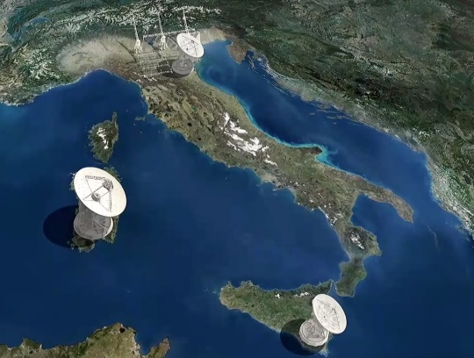
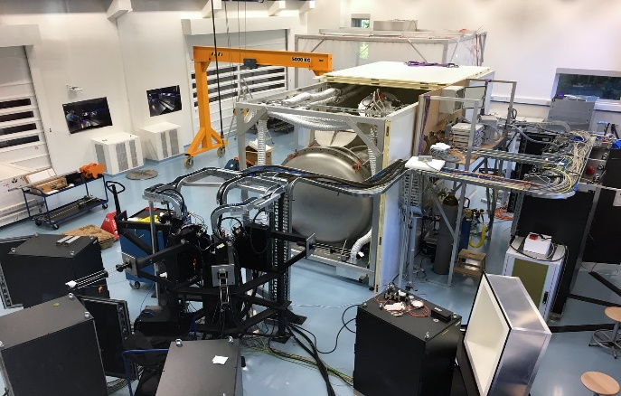
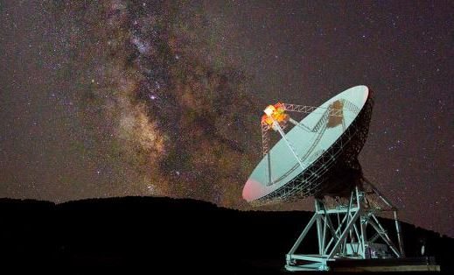
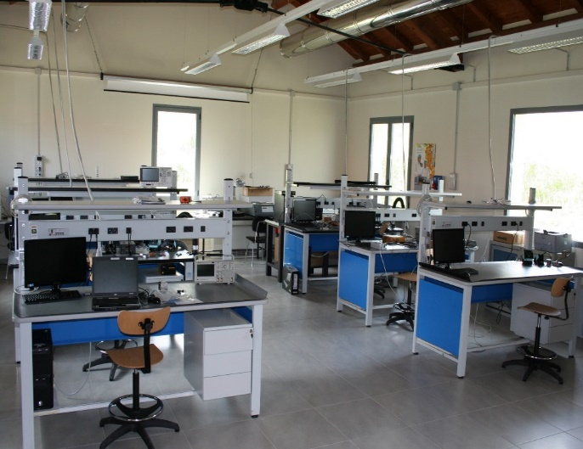
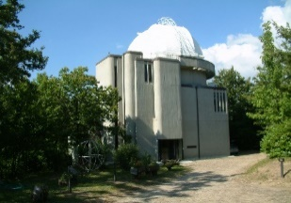
Ente Pubblico di Ricerca vigilato dal MIUR
Circa 1400 unità di personale + circa 500 Associati
Sede Centrale a Roma
16 Strutture di Ricerca distribuite in 12 città
Diverse stazioni osservative sul territorio nazionale
L’INAF IN ITALIA

Slide 6
L’INAF NEL MONDO
Infrastrutture INAF
Infrastrutture
compartecipate dall’INAF

Slide 7
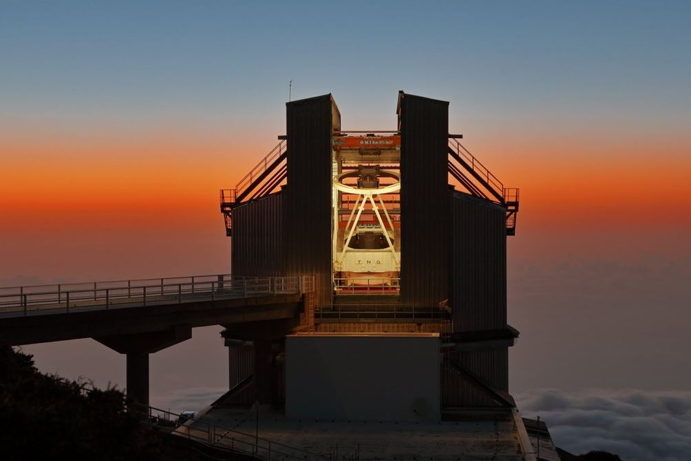
L’INAF NEL MONDO
Infrastrutture INAF
Infrastrutture
compartecipate dall’INAF

Slide 8
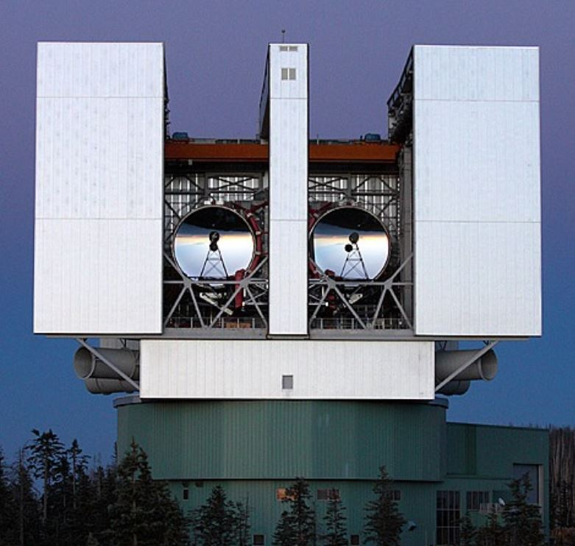
L’INAF NEL MONDO
Infrastrutture INAF
Infrastrutture
compartecipate dall’INAF

Slide 9
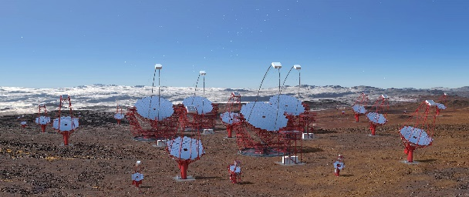
L’INAF NEL MONDO
Infrastrutture INAF
Infrastrutture
compartecipate dall’INAF
CTA

Slide 10
L’INAF NEL MONDO
IN CAPO AL MIUR LA PRESIDENZA DEI NEGOZIATI
Infrastrutture INAF
Infrastrutture
compartecipate dall’INAF
CTA

Slide 11
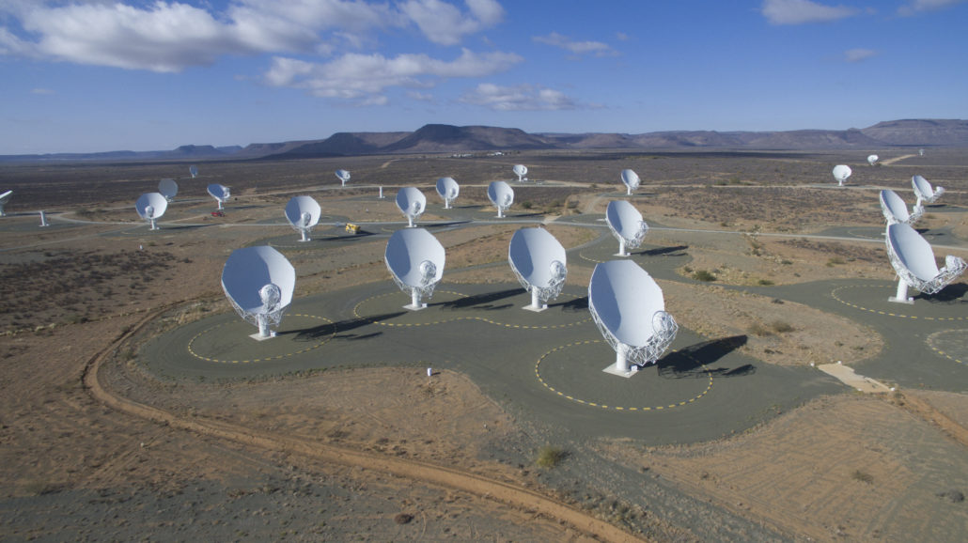
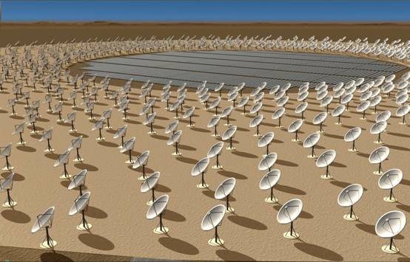
L’INAF NEL MONDO
Infrastrutture INAF
Infrastrutture
compartecipate dall’INAF
SKA

Slide 12
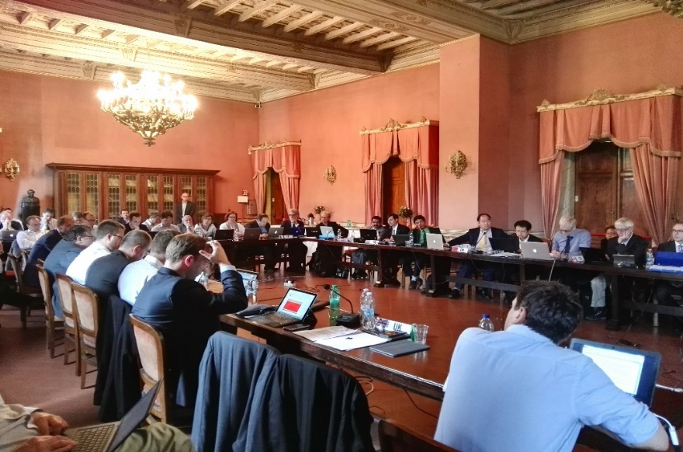
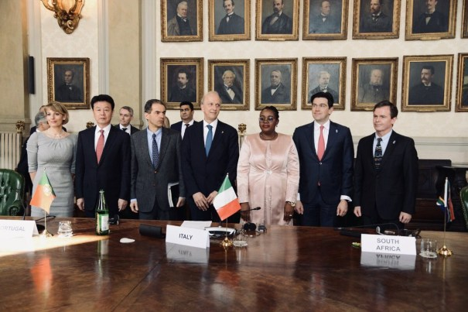
L’INAF NEL MONDO
IN CAPO AL MAECI LA PRESIDENZA DEI NEGOZIATI
FIRMATO AL MIUR IL TRATTATO INTERNAZIONALE
Infrastrutture INAF
Infrastrutture
compartecipate dall’INAF
Altre infrastrutture con
strumentazione INAF
SKA

Slide 13
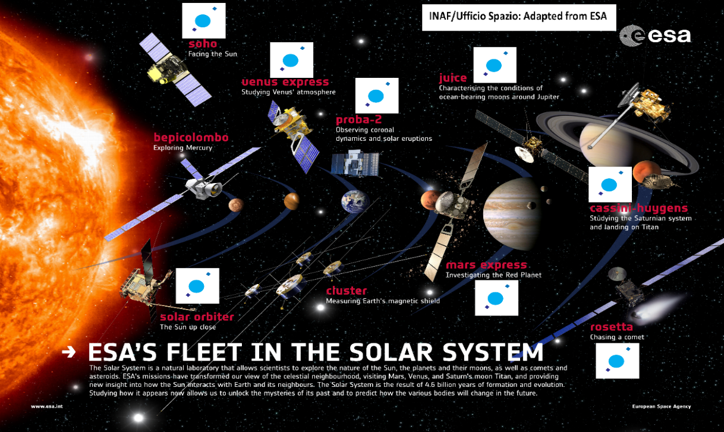
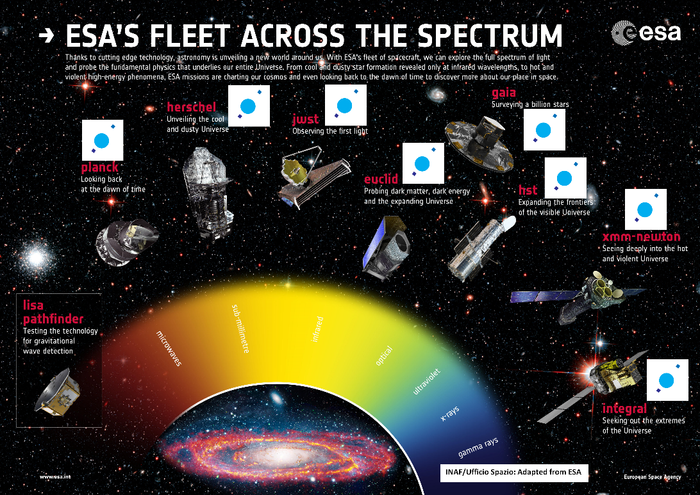
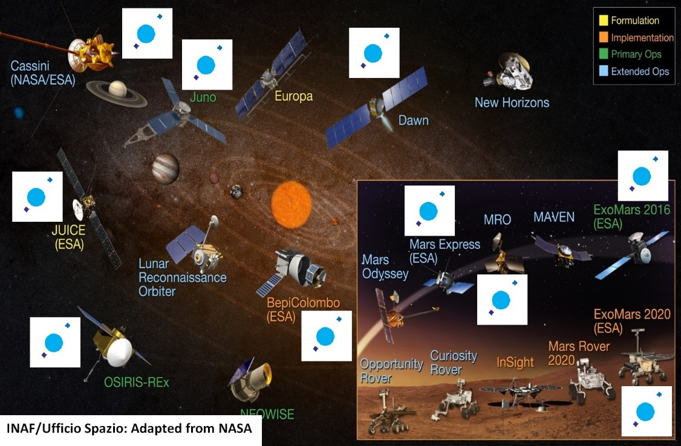
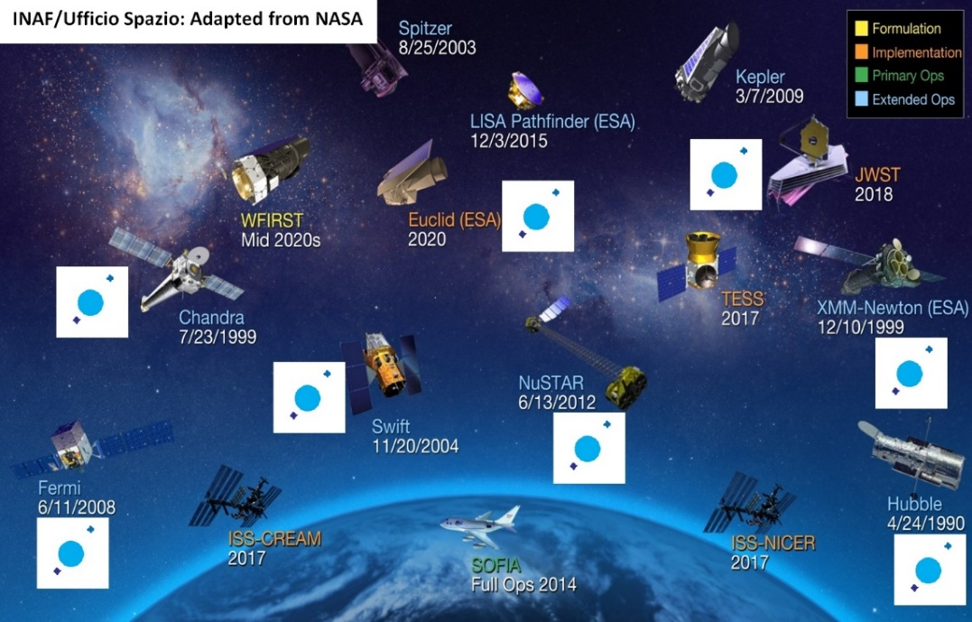
L’INAF NELLO SPAZIO

Slide 14
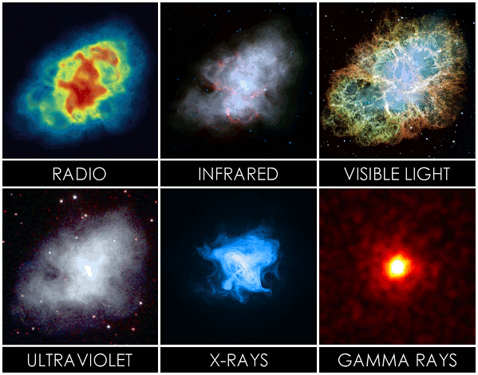
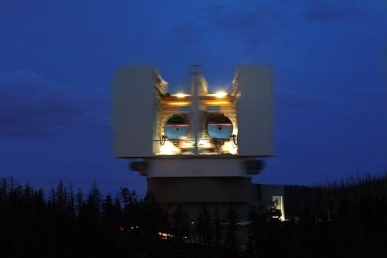
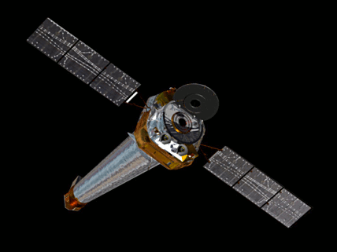
L’INAF POSSIEDE AL SUO INTERNO TUTTE LE RISORSE INTELLETTUALI E STRUMENTALI PER LO STUDIO DELL’UNIVERSO A TUTTE LE LUNGHEZZE D’ONDA, DA TERRA E DALLO SPAZIO

Slide 15
CLASSIFICHE

Slide 16
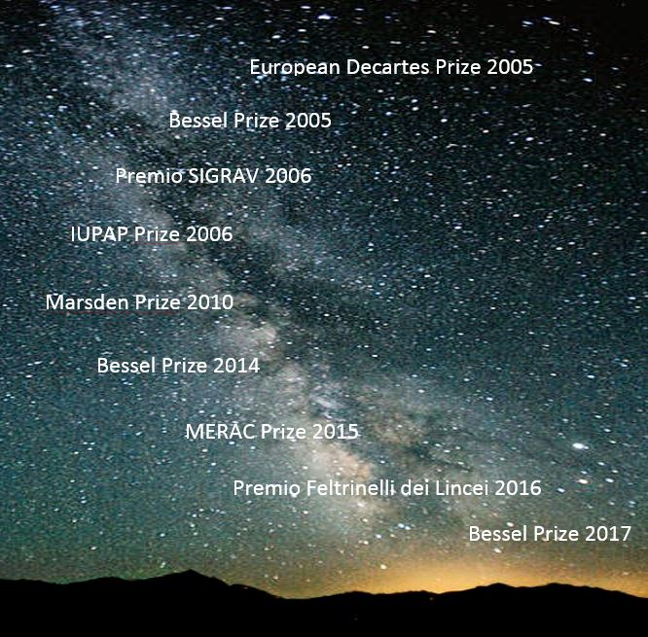
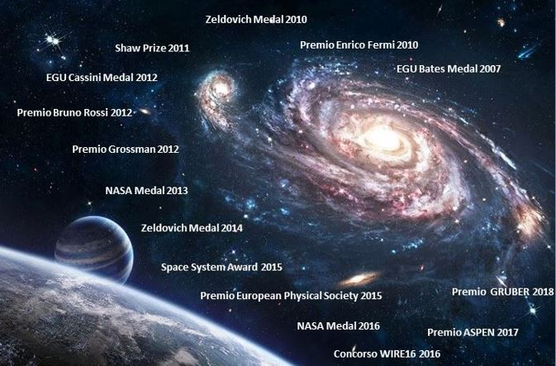
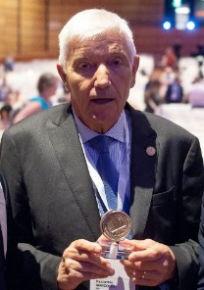
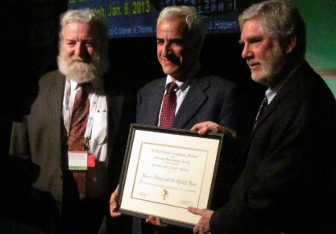
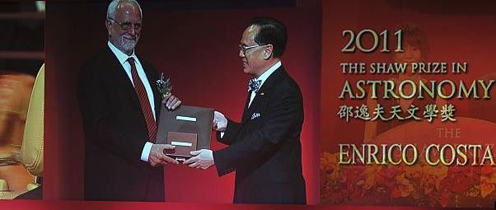
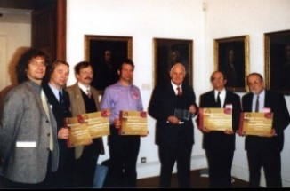
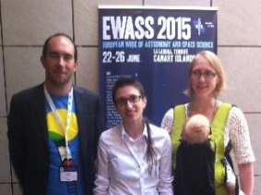
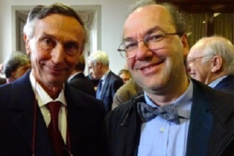
PREMI NAZIONALI E INTERNAZIONALI
OSSERVAZIONI DA TERRA
OSSERVAZIONI DALLO SPAZIO

Slide 17
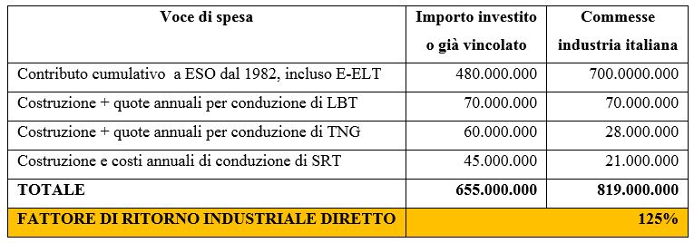
RITORNO INDUSTRIALE
INFRASTRUTTURE DA TERRA

Slide 18
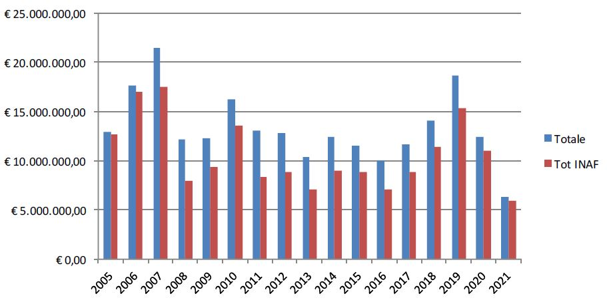
RITORNO INDUSTRIALE
MISSIONI SPAZIALI SCIENTIFICHE
Finanziamenti erogati dall’ASI
a Enti di Ricerca e Università
VOLUME DI COMMESSE INDUSTRIALI PER MISSIONI SCIENTIFICHE GESTITO DALL’ASI:
CIRCA 30 ML / ANNO

Slide 19
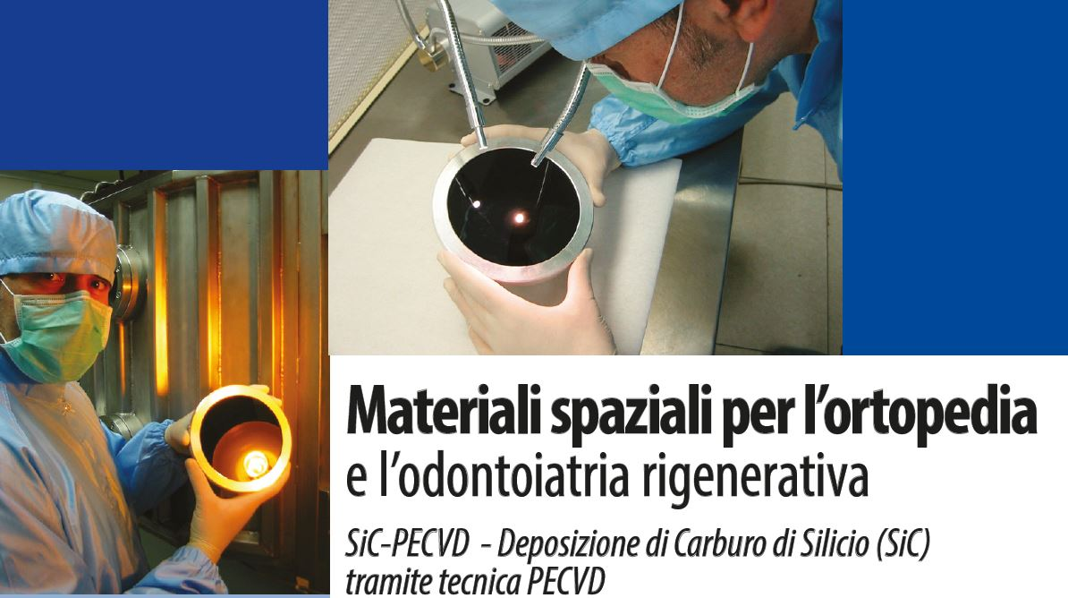
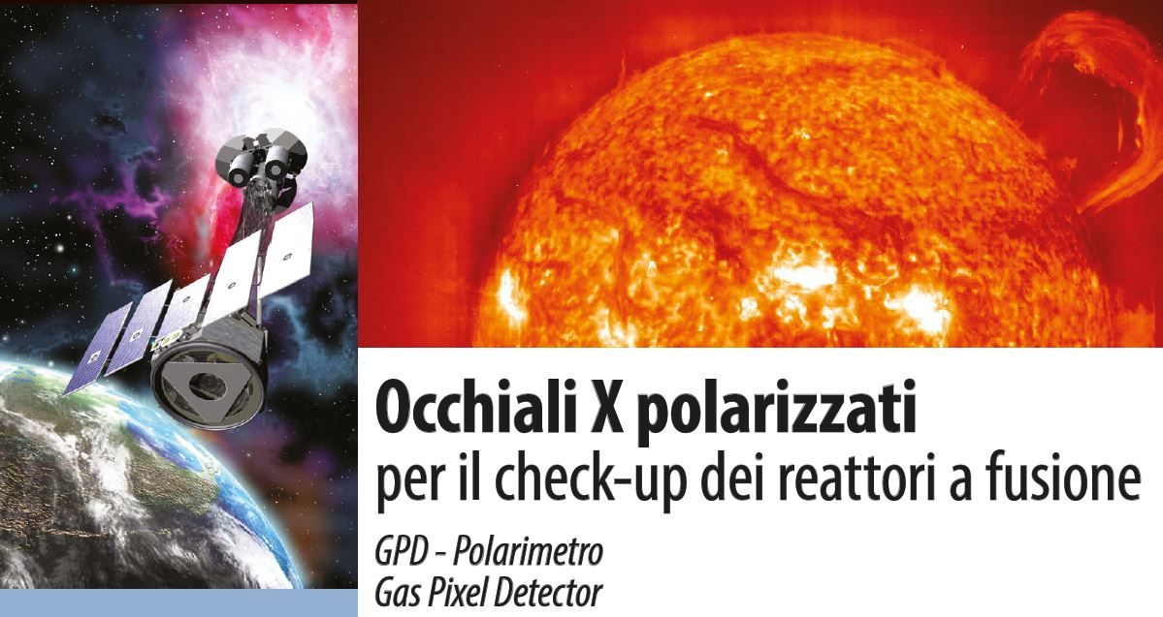
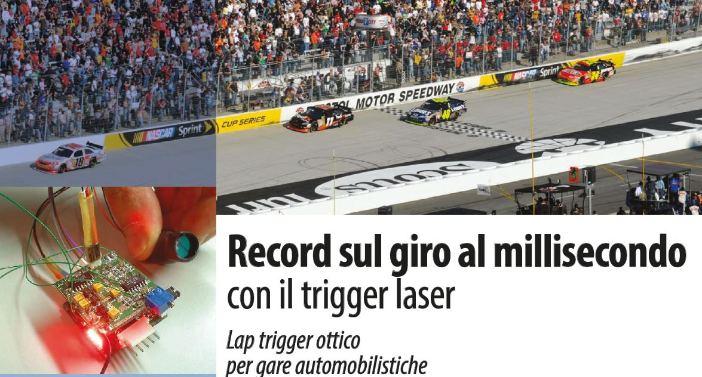
TRASFERIMENTO TECNOLOGICO

Slide 20
TRASFERIMENTO TECNOLOGICO

Slide 21
TRASFERIMENTO TECNOLOGICO
INTRODOTTE DI RECENTE ALCUNE AZIONI INCENTIVANTI:
APPROVATO DAL CdA E PUBBLICATO IN GAZZETTA:
IL REGOLAMENTO GENERALE DELL’INAF PER LA GESTIONE, TUTELA E SFRUTTAMENTO
DEI DIRITTI DI PROPRIETÀ INTELLETTUALE E PER LA INCENTIVAZIONE DELLA INNOVAZIONE
COME PREVISTO DAL REGOLAMENTO, IL CdA HA DATO MANDATO ALLA DIREZIONE SCIENTIFICA DI PUBBLICARE UN BANDO PER L’INNOVAZIONE
Cioè sviluppi e applicazioni in settori differenti dall’astrofisica, ma derivanti da tecnologie sviluppate nel circuito dell’astrofisica

Slide 22
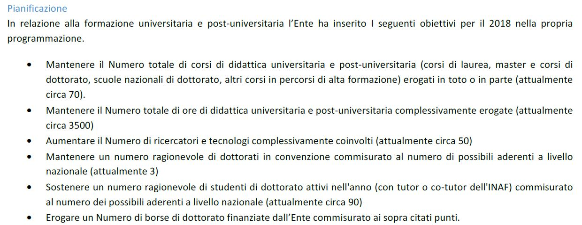
ALTA FORMAZIONE
Ultimo PTA:

Slide 23
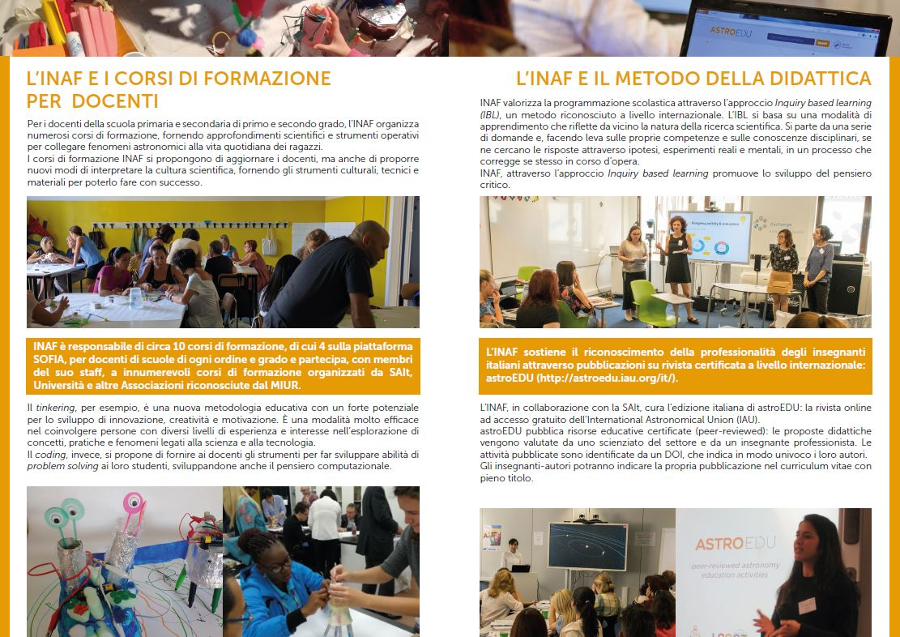
DIDATTICA

Slide 24
DIVULGAZIONE E SALVAGUARDIA DEL PATRIMONIO STORICO

Slide 25
Importanti azioni intraprese di recente

Slide 26
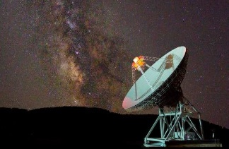
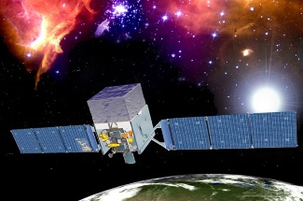
Importanti azioni intraprese di recente
1. Consolidare il ruolo ‘‘facilitante’’ dell’INAF
2. Consolidare in capitoli separati del FOE o in Legge di Bilancio il budget per le grandi iniziative così da utilizzare tutta la quota premiale per la ricerca libera

Slide 27
1. Consolidare il ruolo ‘‘facilitante’’ dell’INAF
Il dato astronomico è sempre più complesso (interferometria, SKA-beam-forming, ottiche adattive, etc…)
Ma l’astrofisica moderna è multi-wavelength, anzi oggi è addirittura multi-messenger.
L’astronomo quadratico medio ha sempre più bisogno di un accesso facilitato ai dati.
Nuove Articolazioni della Direzione Scientifica:
I Astronomia Ottica ed Infrarossa
Responsabile: Adriano Fontana, Monteporzio
II Radioastronomia
Responsabile: Federica Govoni, Cagliari
III Astrofisica delle Alte Energie
Responsabile: Massimo Cappi, Bologna
IV Planetologia e dell'Esplorazione del Sistema Solare
Responsabile: Francesca Esposito, Capodimonte
Divisioni Nazionali Abilitanti
Coordinano la gestione e l’accesso alle grandi infrastrutture internazionali e la gestione delle risorse tematiche presenti presso le Strutture di Ricerca dell’INAF
+
Ufficio Spazio
Responsabile: Roberto Della Ceca

Slide 28
SARANNO I RAGGRUPPAMENTI NAZIONALI, ARTICOLATI PER TEMATICHE SCIENTIFICHE, E NON PER PROBLEMATICHE DI ACCESSO, A RELAZIONARE SULL’EFFICIACIA FACILITANTE DELL’INAF

Slide 29
2. Consolidare in capitoli separati del FOE o in Legge di Bilancio il budget per le grandi iniziative così da utilizzare tutta la quota premiale per la ricerca libera

Slide 30
2. Consolidare in capitoli separati del FOE o in Legge di Bilancio il budget per le grandi iniziative così da utilizzare tutta la quota premiale per la ricerca libera
Negli anni in cui la Quota Premiale era assegnata su base competitiva, le assegnazioni all’INAF erano fino al doppio, in qualche caso il triplo, del 7% del FOE trattenuto dal MIUR per definire il fondo premiale

Slide 31
2. Consolidare in capitoli separati del FOE o in Legge di Bilancio il budget per le grandi iniziative così da utilizzare tutta la quota premiale per la ricerca libera
Negli anni in cui la Quota Premiale era assegnata su base competitiva, le assegnazioni all’INAF erano fino al doppio, in qualche caso il triplo, del 7% del FOE trattenuto dal MIUR per definire il fondo premiale

Slide 32
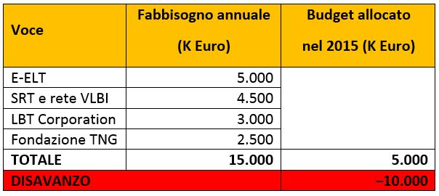
2. Consolidare in capitoli separati del FOE o in Legge di Bilancio il budget per le grandi iniziative così da utilizzare tutta la quota premiale per la ricerca libera
Negli anni in cui la Quota Premiale era assegnata su base competitiva, le assegnazioni all’INAF erano fino al doppio, in qualche caso il triplo, del 7% del FOE trattenuto dal MIUR per definire il fondo premiale
Purtroppo la quota premiale era in buona parte erosa per fronteggiare costi fissi

Slide 33
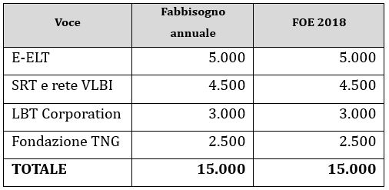
2. Consolidare in capitoli separati del FOE o in Legge di Bilancio il budget per le grandi iniziative così da utilizzare tutta la quota premiale per la ricerca libera
IL MIUR HA POSTO NOTEVOLE ATTENZIONE AL PROBLEMA E LA COSA E’ STATA GRADUALMENTE RISOLTA

Slide 34
2. Consolidare in capitoli separati del FOE o in Legge di Bilancio il budget per le grandi iniziative così da utilizzare tutta la quota premiale per la ricerca libera
IL MIUR HA POSTO NOTEVOLE ATTENZIONE AL PROBLEMA E LA COSA E’ STATA GRADUALMENTE RISOLTA

Slide 35
2. Consolidare in capitoli separati del FOE o in Legge di Bilancio il budget per le grandi iniziative così da utilizzare tutta la quota premiale per la ricerca libera
IL MIUR HA POSTO NOTEVOLE ATTENZIONE AL PROBLEMA E LA COSA E’ STATA GRADUALMENTE RISOLTA
INOLTRE, CON L’ESERCIZIO 2019 SONO STATI INSERITE NEL BILANCIO DELLO STATO LE QUOTE SKA E CTA

Slide 36
2. Consolidare in capitoli separati del FOE o in Legge di Bilancio il budget per le grandi iniziative così da utilizzare tutta la quota premiale per la ricerca libera
IL MIUR HA POSTO NOTEVOLE ATTENZIONE AL PROBLEMA E LA COSA E’ STATA GRADUALMENTE RISOLTA
INOLTRE, CON L’ESERCIZIO 2019 SONO STATI INSERITE NEL BILANCIO DELLO STATO LE QUOTE SKA E CTA

Slide 37
2. Consolidare in capitoli separati del FOE o in Legge di Bilancio il budget per le grandi iniziative così da utilizzare tutta la quota premiale per la ricerca libera
NEL FRATTEMPO PERO’ SONO CAMBIATE LE REGOLE, E LA QUOTA PREMIALE NON E’ PIU’ ASSEGNATA SU BASE COMPETITIVA

Slide 38
2. Consolidare in capitoli separati del FOE o in Legge di Bilancio il budget per le grandi iniziative così da utilizzare tutta la quota premiale per la ricerca libera
NEL FRATTEMPO PERO’ SONO CAMBIATE LE REGOLE, E LA QUOTA PREMIALE NON E’ PIU’ ASSEGNATA SU BASE COMPETITIVA

Slide 39
2. Consolidare in capitoli separati del FOE o in Legge di Bilancio il budget per le grandi iniziative così da utilizzare tutta la quota premiale per la ricerca libera
NEL FRATTEMPO PERO’ SONO CAMBIATE LE REGOLE, E LA QUOTA PREMIALE NON E’ PIU’ ASSEGNATA SU BASE COMPETITIVA
INOLTRE, IL MIUR HA SANCITO L’UTILIZZO DELL’L’EX QUOTA PREMIALE PER IL COMPLETAMENTO DEL PROCESSO DI STABILIZZAZIONE

Slide 40
2. Consolidare in capitoli separati del FOE o in Legge di Bilancio il budget per le grandi iniziative così da utilizzare tutta la quota premiale per la ricerca libera
NEL FRATTEMPO PERO’ SONO CAMBIATE LE REGOLE, E LA QUOTA PREMIALE NON E’ PIU’ ASSEGNATA SU BASE COMPETITIVA
INOLTRE, IL MIUR HA SANCITO L’UTILIZZO DELL’L’EX QUOTA PREMIALE PER IL COMPLETAMENTO DEL PROCESSO DI STABILIZZAZIONE

Slide 41
IN SINTESI, L’INAF OGGI:
CONTA 1400 UNITA’ DI PERSONALE + 500 ASSOCIATI
HA UNA CONSOLIDATA PARTECIPAZIONE ALLO SVILUPPO, GESTIONE E UTILIZZO DI GRANDI INFRASTRUTTURE, SUL TERRITORIO E ALL’ESTERO
HA UNA CONSOLIDATA PARTECIPAZIONE ALLO SVILUPPO, GESTIONE E UTILIZZO DI PRESTIGIOSE MISSIONI SPAZIALI
HA POSTO IN ESSERE MECCANISMI FACILITANTI DELL’ACCESSO ALLE GRANDI INFRASTRUTTURE E AI DATI DELLE MISSIONI SPAZIALI
E’ AL TOP DELLE CLASSIFICHE INTERNAZIONALI
PRODUCE UN SIGNIFICATIVO RITORNO INDUSTRUALE PER IL PAESE
PRODUCE INNOVAZIONE E HA POSTO IN ESSERE MECCANISMI INCENTIVANTI DELLA VALORIZZAZIONE DELLA RICERCA
E’ PRESENTE SUL TERRITORIO, OPERA IN SINERGIA CON GLI ATENEI, PROMUOVE INIZIATIVE DIDATTICHE E DIVULGATIVE
SALVAGUARDIA IL PATRIMONIO STORICO

Slide 42
Giornate INAF 2019:
Quale Vision e quale Governance per «stanare» i ricercatori
brillanti e geniali e spianargli la strada verso il Nobel ?

